Slide 1
Ремонт спорт-залов сельских школ
Проект Всероссийской политической партии
«Единая Россия»
Типовое решение

Slide 2
Спортивное покрытие из ПВХ
Трехслойное прочное покрытие с внешним слоем из структурированного трехмерного полимера – легко моется и долго служит
Амортизирует - защищает суставы и хрящи
Оптимальный коэффициент трения и отскок мяча – комфорт и снижение опасности травмы

Slide 3
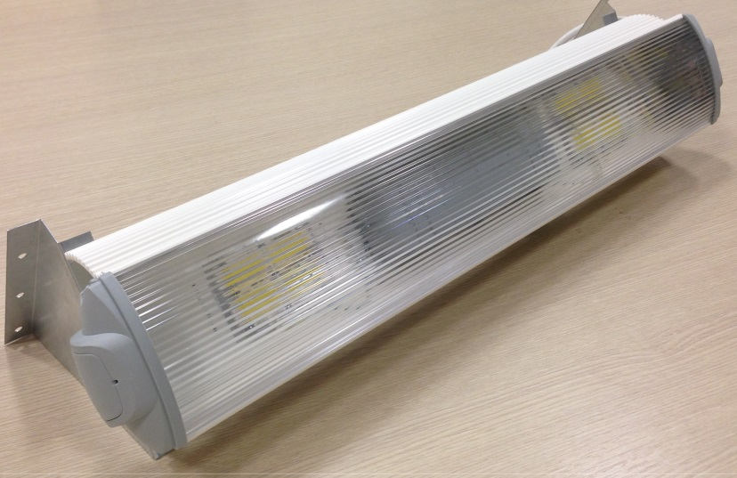
Светодиодное освещение
Эффективно – более 115 лм/Вт
Безопасно – нет вредных или опасных веществ
Бережет зрение – пульсация менее 0,1%

Slide 4
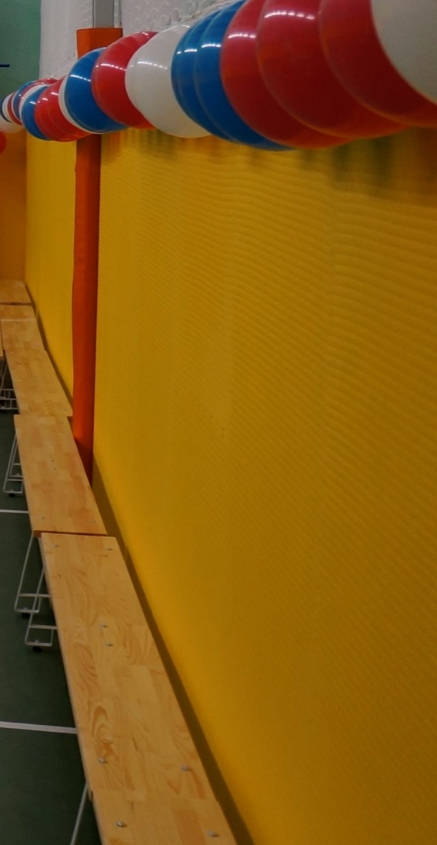
Стеновые протекторы
Снаружи – нескользящая фактурная поверхность
Внутри - вспененный микропористый полимер, упругий и эластичный
Нет запаха, не боятся сырости, не горят

Slide 5
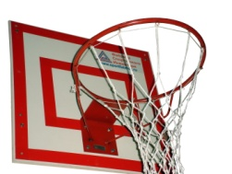
Оборудование для баскетбола
4 щита – 2 игровых и 2 для тренировок
Надежно - конструкция щита из ламинированной фанеры толщиной 15 мм и стального прута толщиной 16 мм
Долговечно - выносливые фермы из стали сечением 32х32 мм и 40х20 мм, сетка толщиной 2,6 мм

Slide 6

Оборудование для волейбола
Надежно - пристенные стойки из трубы диаметром 57 мм, сетка толщиной 2 мм
Удобно - механизм натяжения и регулировка высоты сетки
Безопасно - специальные амортизирующие протекторы

Slide 7
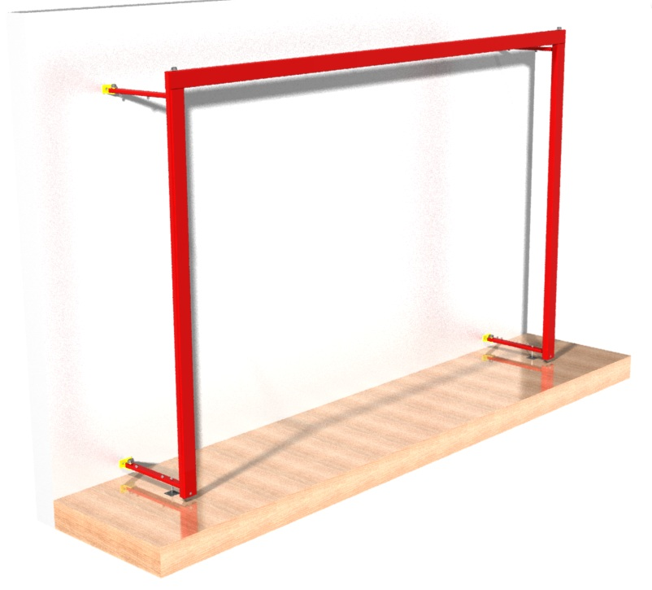
Оборудование для мини-футбола
Надежно – изготовлены из профиля 80х40 мм, сетка толщиной 2 мм
Безопасно – складываются, если не используются
Удобно – колеса и поворотный механизм для складывания ворот без демонтажа

Slide 8
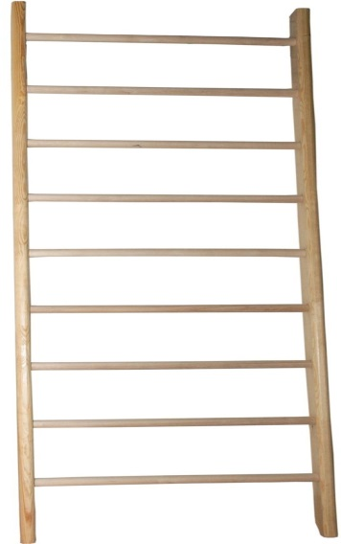
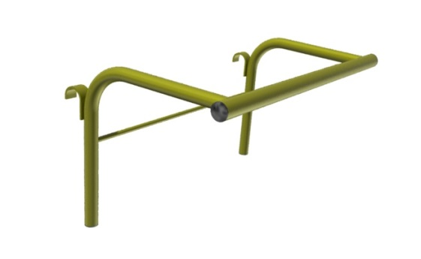
Оборудование для общей физической подготовки
Гимнастическая стенка из древесины – надежно и экологично
Универсальные навесные перекладины – долговечные и выносливые цельносварные конструкции из трубы диаметром 27 мм

Slide 9
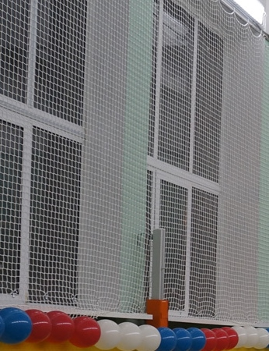
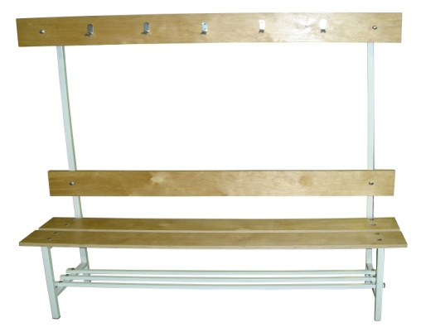
Вспомогательное оборудование
Прочная сетка для защиты окон с толщиной нити 2 мм
Долговечные и функциональные банкетки с крючками, с каркасом из трубы 25х25х2 мм и сиденьем из фанеры толщиной 21 мм

Slide 10
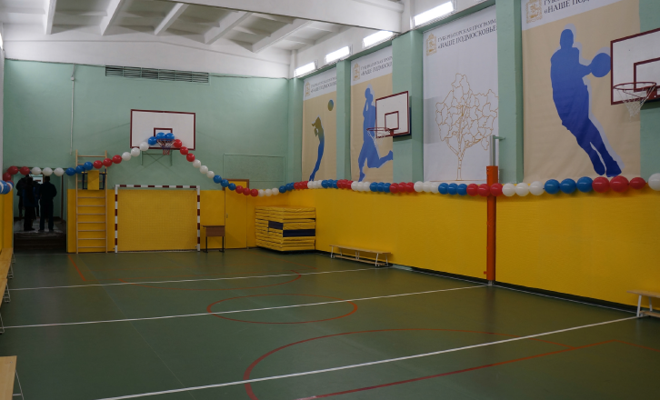
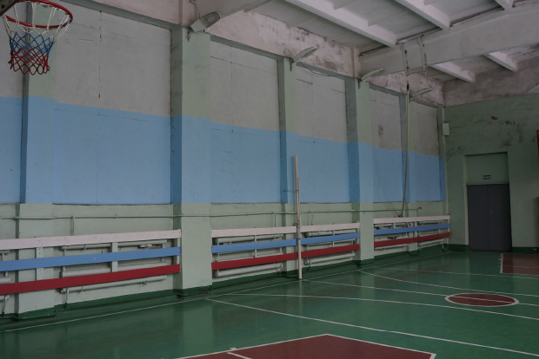
Пример реального проекта
После ремонта
До ремонта
Далее слайд-шоу

